Slide 1
Clase 115 — Secure coding y defensa de aplicaciones web
parte 4 seguridad de aplicaciones web
Programa de Ciberseguridad Moderna

Slide 2
🎯 Objetivo
• Cerrar la parte pasando del ataque a la defensa: cómo escribir código seguro y arquitecturas resistentes que eliminen de raíz las vulnerabilidades vistas. Aprenderás los principios de secure coding…

Slide 3
📚 Resultados de aprendizaje
• Al finalizar, el alumno podrá:
• Aplicar principios de diseño seguro (defensa en profundidad, mínimo privilegio).
• Implementar las defensas correctas por categoría (inyección, XSS, authz).
• Usar cabeceras de seguridad (CSP, HSTS, cookies seguras) con criterio.
• Integrar SAST/DAST/SCA y OWASP ASVS en el SDLC.
• Evaluar una aplicación contra un checklist de secure coding.

Slide 4
🗺️ Temas
• 1 — Principios de diseño seguro
• 2 — Defensas por categoría OWASP
• 3 — Validación y codificación de salida
• 4 — Cabeceras de seguridad
• 5 — Gestión segura de secretos y dependencias
• 6 — SAST/DAST/SCA en CI/CD
• 7 — OWASP ASVS como checklist

Slide 5
🧠 Explicación en profundidad
• Las 29 clases anteriores enseñaron a atacar; esta las invierte para enseñar a construir seguro,
• y su tesis es que la seguridad es más barata y más efectiva diseñada desde el principio que
• parcheada al final. No es una lista de trucos, sino un conjunto de principios que, aplicados,
• eliminan clases enteras de vulnerabilidad en lugar de instancias sueltas. El hilo que conecta casi
• todo lo visto es uno solo: no confiar en la entrada y no mezclar datos con código. Quien
• interioriza eso ya tiene el 80% del secure coding.
• Cada categoría de riesgo tiene su defensa raíz, y ordenarlas es el resumen de la parte. Contra la

Slide 6
📖 Definiciones y características
• Secure coding: prácticas de programación que previenen vulnerabilidades. Característica: es más barato prevenir que parchear.
• Defensa en profundidad: múltiples capas de control. Característica: si una falla, otra contiene el daño.
• Mínimo privilegio: cada componente solo con los permisos necesarios. Característica: limita el impacto de un compromiso.
• CSP (Content Security Policy): cabecera que restringe recursos ejecutables. Característica: mitiga XSS aunque exista el bug.
• ASVS: estándar de verificación de OWASP con requisitos por nivel. Característica: convierte "ser seguro" en una checklist auditable.
• SAST/DAST/SCA: análisis estático, dinámico y de composición. Característica: automatizan la detección en el pipeline.

Slide 7
📔 Glosario
• Término — Definición concisa
• Secure coding — Construir software seguro por diseño, no por parche
• Diseño seguro — Modelar amenazas antes de programar (A04)
• Separar código y datos — Parametrizar, no invocar shell, no deserializar input
• Validación de entrada — Rechazar lo que no encaja, con allowlists
• Codificación de salida — Codificar el dato según su contexto; defensa primaria del XSS
• Autorización en servidor — Por objeto y denegando por defecto

Slide 8
🧰 Herramientas y preparación
• OWASP ASVS y OWASP Cheat Sheet Series.
• Semgrep (SAST), OWASP ZAP (DAST), Dependabot/Trivy/OWASP Dependency-Check (SCA).
• securityheaders.com y CSP Evaluator para revisar cabeceras.

Slide 9
🧪 Laboratorio guiado
• Toma un endpoint vulnerable a SQLi de clases previas y reescríbelo con consultas parametrizadas.
• Corrige un XSS aplicando codificación de salida por contexto y añade una CSP restrictiva.
• Endurece las cookies: HttpOnly, Secure, SameSite, y verifica con DevTools.
• Añade cabeceras de seguridad (HSTS, X-Content-Type-Options, CSP) y valida en securityheaders.com.
• Ejecuta Semgrep sobre un proyecto y corrige un hallazgo real.
• Integra un DAST baseline (ZAP) y un SCA en un pipeline de ejemplo.
• Audita la app contra un subconjunto de OWASP ASVS nivel 1 y documenta gaps.

Slide 10
✍️ Ejercicios
• Reescribe de forma segura una query vulnerable en dos lenguajes.
• Diseña una CSP para una SPA que solo cargue scripts propios.
• Configura las cookies de sesión ideales y justifícalo.
• Corrige un IDOR añadiendo autorización a nivel de objeto.
• Añade validación de entrada con allowlist en un endpoint.
• Mapea 10 controles de secure coding a las categorías del OWASP Top 10.

Slide 11
📝 Reto verificable
• Toma una aplicación vulnerable (Juice Shop/DVWA o un proyecto propio) y corrige al menos 3 vulnerabilidades de categorías distintas, verificando que el ataque original ya no funciona.
• Criterio de aceptación: entregas el diff/código corregido de 3 fallos (p. ej. SQLi, XSS, IDOR), demuestras que el exploit previo falla tras el cambio, y mapeas cada corrección a su categoría OWASP y…

Slide 12
⚠️ Errores comunes
• Escapar en vez de parametrizar — Frágil; usa prepared statements
• CSP con unsafe-inline — Anula la protección; elimina inline y usa nonces
• Validación solo en cliente — Inútil como control; valida en servidor
• Blocklists en vez de allowlists — Se evaden; prefiere allowlists
• Secretos en el repositorio — Fuga; usa gestores de secretos y rota lo expuesto

Slide 13
❓ Preguntas frecuentes
• ❓ ¿Por dónde empiezo a asegurar una app?
• Por las categorías de mayor impacto en tu contexto (a menudo access control e inyección) y por un baseline de cabeceras y gestión de sesión.
• ❓ ¿SAST o DAST?
• Ambos: SAST encuentra fallos en el código, DAST en la app corriendo. Complétalos con SCA para dependencias.
• ❓ ¿Qué nivel de ASVS busco?
• Nivel 1 como mínimo para cualquier app; niveles 2–3 para aplicaciones sensibles o reguladas.

Slide 14
🔗 Referencias
• OWASP ASVS: <https://owasp.org/www-project-application-security-verification-standard/>
• OWASP Cheat Sheet Series: <https://cheatsheetseries.owasp.org/>
• OWASP Proactive Controls: <https://owasp.org/www-project-proactive-controls/>
• OWASP Top 10 2021: <https://owasp.org/Top10/>

Slide 15
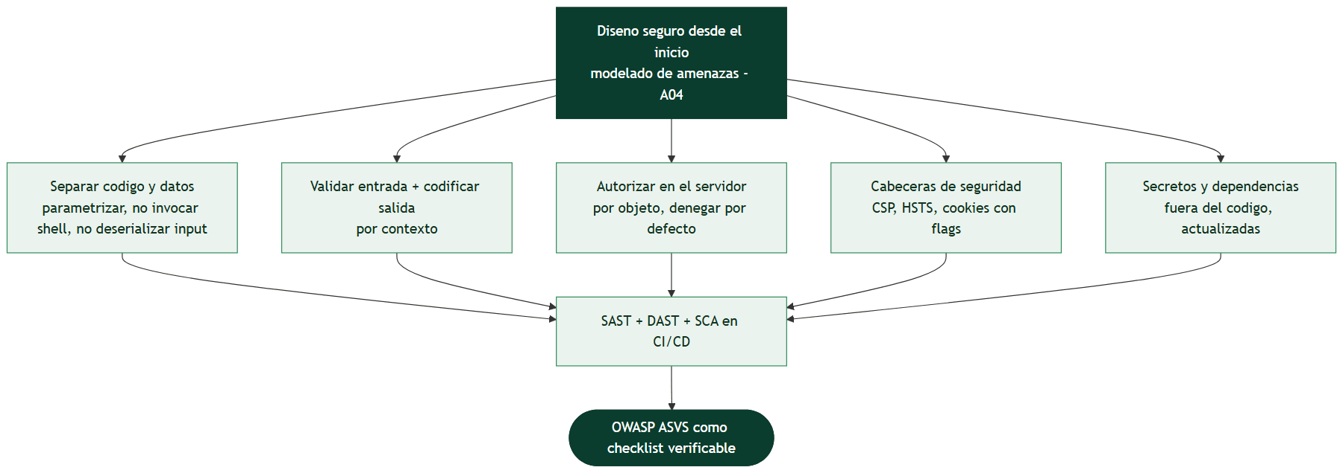
Diagrama de la clase

